Slide 1


Mobile health

Slide 2
Plan d'action eSanté 2015-2019
Fin 2012 : organisation d’une table ronde sur les priorités en matière d'informatisation du secteur des soins de santé
Participation de près de 300 personnes du secteur
Résultat : Roadmap e-Santé avec des objectifs concrets pour les 5 années à venir
2015 : actualisation de la Roadmap eSanté : Roadmap 2.0

Slide 3
Plan d'action eSanté 2015-2019
Principes
  collaboration : coalition de bonnes volontés
  participation de toutes les parties prenantes
  responsabilisation de toutes les parties prenantes
  services de base fiables et actions en matière de continuité des activités
  simplification dans la mesure du possible
  accent sur des résultats concrets au lieu de discussions interminables
  progrès constant grâce à objectifs SMART et points d'action
  approche multidisciplinaire, y compris formation et aspects financiers
  besoin de synergies pour des soins de santé de qualité et accessibles

Slide 4

Détail sur www.plan-esante.be

Slide 5
Action 19 : Mobile Health (mHealth)
Objectifs 2019
  réaliser une meilleure santé et un meilleur confort dans les soins de santé belges en facilitant un soutien des soins effectif et efficient qui a recours aux applications mHealth
  créer un cadre dans le secteur des soins permettant d'intégrer les applications mHealth au niveau juridique, financier et organisationnel dans les accords de soins existants et nouveaux
  rendre les services de la Plate-forme eHealth disponibles pour des applications mobiles
  soutenir la qualité et l’accessibilité de m-Health
  soutien aux soins qui utilisent des applications m-Health

Slide 6
mHealth: types d'applis et de wearables
Applis axées sur la communication
  applis permettant aux patients de poser directement des questions en ligne à un prestataire de soins (télécoaching)
  applis permettant aux patients de répondre à des questions de chercheurs
  applis permettant aux patients d'accéder à leur dossier de patient électronique
Applis servant d'ouvrage de référence pour des informations relatives à la santé (pour les prestataires de soins et/ou patients)
Applis d'entraînement: applis utilisées pour la formation (continue) de prestataires de soins ou de patients

Slide 7
mHealth: types d'applis et de wearables
Applis et accessoires électroniques de monitoring: applis et accessoires qui mesurent, enregistrent et/ou transmettent des paramètres de santé
Applis et accessoires électroniques d'autogestion au niveau de la santé
Dispositifs médicaux: applis et accessoires électroniques destinées à des finalités thérapeutiques ou diagnostiques

Slide 8
Dispositif médical
Tout instrument, appareil, logiciel ou substance ou tout autre article,
en ce compris tout accessoire et logiciel nécessaire à son bon fonctionnement,
utilisé seul ou en combinaison
Qui est expressément destiné par le fabricant à être utilisé à des fins diagnostiques ou thérapeutiques
  informer
  diagnostiquer
  soutenir un diagnostic ou une décision clinique
  réaliser des calculs pour déterminer le diagnostic ou le traitement

Slide 9
Bron:
https://www.nictiz.nl
Whitepaper medische apps

Slide 10
mHealth – intérêt social
Améliorer la qualité des soins en mettant l'accent sur la prévention
Soutenir les soins à tout instant et en tout lieu, tant pour le patient que pour le prestataire de soins
Augmenter l'autonomie du patient
Promouvoir l'innovation technologique et l'esprit d'entreprise

Slide 11
Applis et données
Les données sont
  soit enregistrées et traitées au niveau local dans l’appareil mobile
  soit transmises par l’appareil mobile à une plateforme centrale qui est gérée par une instance chargée de l'agrégation, du traitement et de la transmission des données
Besoin de clarté sur les finalités du traitement des données: les applis et plateformes sont souvent développées et gérées par l'industrie pharmaceutique même ou par des firmes qui vendent les données de télésurveillance à des tiers

Slide 12
Roadmap 2.0 – mHealth
Accent est mis sur les applications mHealth susceptibles d'être intégrées au système des soins de santé
Organismes publics responsables
  AFMPS (certification dispositifs médicaux)
  INAMI (remboursement)
  Plate-forme eHealth (aspects techniques)

Slide 13
Roadmap 2.0 – Répartition des tâches mHealth
L'entreprenariat social de soins et l'industrie examinent la plus-value des applications mHealth
Les autorités, en synergie avec le modèle de gouvernance de coordination, et en ayant au maximum recours à des exemples et à des meilleures pratiques internationales, sont responsables pour
  la définition des principes généraux auxquels les applications mHealth doivent satisfaire dans un contexte de soins intégrés et de soins à distance remboursables
  l'organisation de l'accès mobile par l'ensemble des prestataires de soins et patients aux informations pertinentes dans le cadre de la continuité des soins
  le soutien de la qualité, de l'usage déontologique, de la sécurité et de l'accessibilité des applications mHealth
  le contrôle du respect de la vie privée lors de l'utilisation des applications mHealth
  la précision de la responsabilité des utilisateurs et de l'industrie lors de l'utilisation des applications mHealth

Slide 14
Roadmap 2.0 – Points d'action mHealth
Les autorités le font grâce
  à la fixation de standards ou spécifications sur les plans de
    l'interopérabilité
    la sécurité de l'information et la protection de la vie privée (notamment gestion des utilisateurs et des accès, chiffrement, ...)
    la convivialité
    la fiabilité
  au contrôle du respect des standards
  au review indépendant et au review des utilisateurs
  à l'organisation de la formation
  aux directives relatives à l'utilisation des applications mHealth
  à la stimulation d'adaptations utiles spécifiques pour les groupes cibles

Slide 15
Portée – accent – priorité
Mobile
Health
Outside Care
System
Tele
Monitoring
Tele
Health
Tele
Consult
Tele
Care
Mobile authentication
Mobile EHR
for professionals
Mobile PHR
for citizens
Inside Care
System
Self Management
Supervised
Apps
Wellness
Quantified Self
Prevention
Wearables
Apps
Wearables
Rouge = bref délai - Vert = délai moyen - Bleu = out of scope roadmap 2015-2018

Slide 16
Roadmap 2.0 – Points d'action mHealth
5 use cases prioritaires choisis sur la base de leur impact (nombre de patients x sévérité) et des outils techniques disponibles de mHealth
Le fonctionnement et les résultats de ces cases sont rendus publics et appliqués d'emblée dans une situation de marché concrète > ils reçoivent la garantie politique d'être intégrés dans le système de santé belge
Demande d'input pour le 30 juin: voir http://www.inami.fgov.be/fr/themes/qualite-soins/e-sante/Pages/mobile-health.aspx

Slide 17
Roadmap 2.0 – Use cases prioritaires
Apoplexie (stroke): applis mHealth pour des soins aigus au moyen d'un traitement ultrarapide et spécialisé, pour la rééducation à domicile, la réintégration, l'accès mobile, l'autogestion et l‘autonomisation du patient et de l'environnement
Maladies cardiovasculaires: gestion des risques et soins (lipides, poids, tension artérielle)
Diabète: télésurveillance, tests point-of-care et soutien numérique des soins intégrés
Soins de santé mentale: soins et psychothérapie à distance, compliance thérapeutique, combinaison avec des équipes mobiles, ...
Douleur chronique : approche multidisciplinaire de la douleur chronique dans des centres de la douleur spécialisés avec surveillance du patient : effort, qualité du sommeil, intensité de la douleur et compliance thérapeutique

Slide 18
Applications dans le contexte actuel
BelRAI* screener
  version simplifiée du BelRAI complet (voir infra)
  le screening est notamment réalisé sur place chez un citoyen
  développement cette année encore par l'INAMI d'une application mobile 'BelRAI-screener' > un cahier des charges sera publié à cet effet
  en Flandre, un projet pilote sera lancé dans les prochains mois avec un screener mobile commercial de l'organisation Pyxima
* Belgian Resident Assessment Instrument

Slide 19
Applications dans le contexte actuel
BelRAI screener
  instrument de dépistage succinct permettant de déterminer quels clients dans les soins à domicile et les soins résidentiels ont besoin d'une évaluation BelRAI complète
  le point de départ est que les clients recevant des soins professionnels n'ont pas tous besoin d'un assessment gériatrique compréhensif (CGA)
  chez tous les clients, la plus-value d'un CGA et l'investissement temporel nécessaire, en particulier dans les soins à domicile, n'est pas en équilibre > il s'agit d'un problème d'efficacité
  BelRAI Screener constitue une solution qui satisfait à la nécessité d’un système graduel de sorte que le BelRAI complet ne doive pas être rempli pour les personnes moins dépendantes

Slide 20
Applications dans le contexte actuel
Vitalink & applications mobiles
  sur la base des sets de données déjà disponibles dans Vitalink ou qui y seront ajoutés à l'avenir, l'utilité d'applications mobiles d'introduction et de mise à disposition de données est vérifiée
  à l'heure actuelle, Vitalink contient notamment des données de vaccination et le schéma de médication > ces données pourraient être mises à la disposition des prestataires de soins et/ou du citoyen via une application mobile
  à l'avenir, Vitalink sera élargi d'un journal > application mobile possible pour la consultation et l'adaptation du journal

Slide 21
Applications dans le contexte actuel
CoZo
  appli mobile est développée pour l'accès mobile à CoZo (plateforme de soins collaborative - hub hospitalier de Gand)
  public cible > dans un premier temps, les médecins, par la suite, les patients devraient aussi recevoir un accès
fournisseurs DMI
  accès sécurisé au DMI à partir d'appareils mobiles
  accès transparent à partir du DMI à des sources externes (Vitalink, CoZo, eHealthBox, Recip-e, enz.)
Croix Jaune et Blanche
  à l'heure actuelle, un portail web (extranet) est en cours de développement pour les médecins et les patients > aussi par la voie mobile à l'avenir
  un infirmier à domicile est, dans le cadre de la facturation tiers payant, obligé de lire l'eID à chaque visite > il y a lieu de se demander si cela ne peut être réalisé plus efficacement

Slide 22
Roadmap 2.0 – Dates cibles points d'action
Mi 2016
  cadre défini pour les actions mHealth entre tous les niveaux de pouvoir, dans le but de les appliquer d'une manière aussi efficace et large et aussi simple que possible sur le plan administratif
  valorisation progressive du nombre d'applications dans le contexte actuel (voir infra) et lancement des use cases prioritaires (voir supra)
Fin 2016
  possibilité pour les prestataires de soins d'accéder par la voie mobile (via smartphones, tablettes, ...) aux données existantes dans le cadre de la continuité des soins > appel aux fournisseurs de logiciels
  proposition de cadre juridique, en ce compris les conditions de remboursement
Fin 2017: évaluation des 5 use cases prioritaires
Fin 2018: possibilité pour les patients d'avoir accès par la voie mobile à leur Personal Health Record

Slide 23
Roadmap 2.0 – Dates cibles points d'action
2016 Q1 2016 Q2 2016 Q3 2016 Q4 2017 Q1 2017 Q2 …
Focus / Scope / Stakeholders / Experts
Cadre juridique
Modification de loi
Use cases
Processus
Appel
Sélection
Pilote
Evaluation
Authentification mobile
DPI mobile
PHR mobile

Slide 24
Use cases: processus
Déterminer scope
Fournisseurs RFI
Appel acteurs de soins
Sélection
Critères de qualité
Plan de projet
Période d'essai
Evaluation
Fixation
Baseline
Accord
Définition du budget

Slide 25
Use cases: planning
30/6 : publication appel
30/9 : deadline introduction projets pilotes
octobre 2016 : sélection par écrit + via pitching
novembre 2016: phase de négociation, plan budgétaire, plan de projet, preuve
décembre 2016: approbation des premiers projets
Q1-Q2/2017 : projets pilotes étalés sur 6 mois
Q3/2017 : évaluation, projection et adaptation
Q4/2017 : fixation projets positivement évalués

Slide 26
Résultat: mélange de projets, p.ex.
Use case
Tele consult
Self Mgt
Stroke
Cardio
Diabète
Proj Z
Proj Z
GGZ
Proj Q
Douleur chronique
Proj W
Tele Mon
Apps
Wear ables
DPI
mob
Soins intégr.
Domicile Hosp
Proj X
Proj Y
Proj Y
Proj Y
Proj Y
Proj Z
Proj Q
Proj Q
Proj X
Proj W
Proj W
Divers

Slide 27
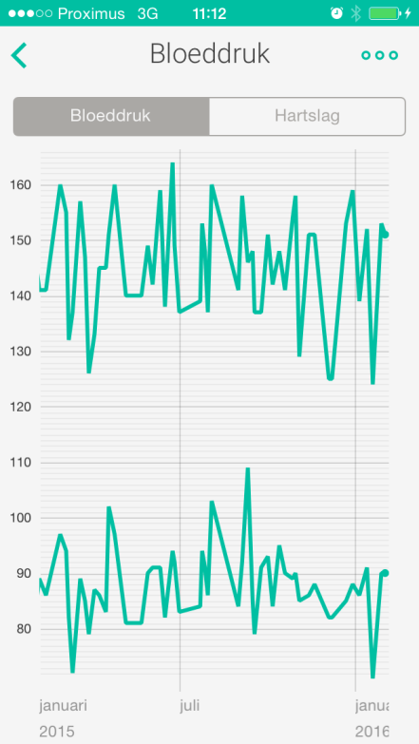
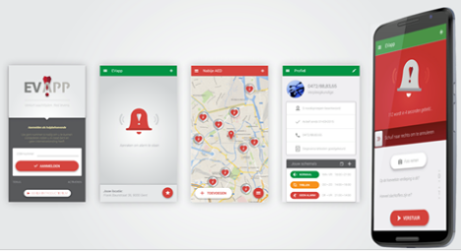
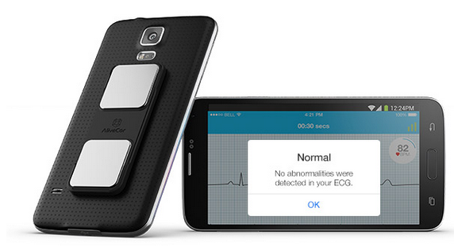
Exemple: cardiovasculaire

Slide 28

Rôle et responsabilités de la Plate-forme eHealth

Slide 29
Objectifs la plate-forme eHealth
Comment ?
  grâce à une prestation de services et un échange d’informations électroniques mutuels bien organisés entre tous les acteurs des soins de santé
  tout en offrant les garanties nécessaires au niveau de la sécurité de l’information, de la protection de la vie privée et du secret professionnel
Quoi ?
  optimaliser la qualité et la continuité des prestations de soins de santé
  optimaliser la sécurité du patient
  simplifier les formalités administratives pour tous les acteurs des soins de santé
  offrir un soutien optimal à la politique des soins de santé

Slide 30
10 missions
Développer une vision et une stratégie en matière d'eHealth
Organiser la collaboration avec d’autres instances publiques chargées de la coordination de la prestation de services électronique
Etre le moteur des changements nécessaires en vue de l'exécution de la vision et de la stratégie en matière d'eHealth
Déterminer des normes, standards, spécifications fonctionnels et techniques ainsi qu'une architecture de base en matière de TIC

Slide 31
10 missions
Enregistrer des logiciels de gestion des dossiers de patients électroniques
Concevoir, élaborer et gérer une plate-forme de collaboration pour l'échange électronique de données sécurisé ainsi que les services de base y afférents
S'accorder sur une répartition des tâches et sur les normes de qualité et contrôler le respect de ces normes de qualité

Slide 32
10 missions
Intervenir comme tierce partie de confiance indépendante (TTP) pour le codage et l'anonymisation de données à caractère personnel relatives à la santé pour certaines instances énumérées dans la loi, à l'appui de la recherche scientifique et de la politique
Promouvoir et coordonner la réalisation de programmes et de projets
Gérer et coordonner les aspects TIC de l'échange de données dans le cadre des dossiers de patients électroniques et des prescriptions médicales électroniques

Slide 33









Architecture de base
Patients, prestataires de soins
et établissements de soins
Portail Health
Logiciel prestataire de soins
Logiciel établissement de soins
SVA
Site INAMI
SVA
Objectifs la plate-forme eHealth
MyCareNet
SVA
SVA
SVA
Utilisateurs
Services de base
Plate-forme eHealth
Réseau
SAV
SAV
SAV
SAV
SAV
SAV
Fournisseurs
Notes:
33
33

Slide 34
10 services de base
Coordination de sous-processus électroniques
Portail
Gestion intégrée des utilisateurs et des accès
Gestion de loggings
Système de chiffrement end-to-end
eHealthBox
Timestamping
Codage et anonymisation
Consultation du Registre national et des registres BCSS
Répertoire des références (metahub)

Slide 35


Slide 36





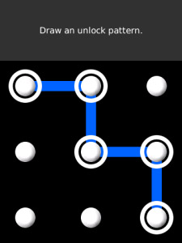
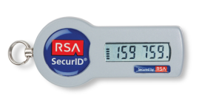
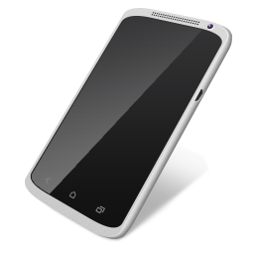

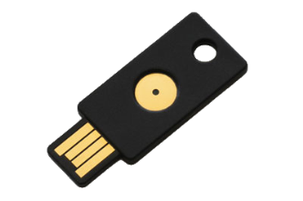
Authentification mobile: facteurs d'authentification
Connaissance
ce que vous savez
Possession
ce que vous possédez
Biométrie
ce que vous êtes

Slide 37
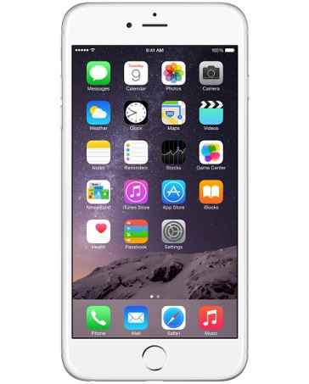

Authentification multifacteur
Authentification multifacteur = combinaison de 2 facteurs au moins
Connaissance
+
+
Possession
Biométrie
+

Slide 38
Authentification mobile
Authentification mobile: fournir la preuve de l'identité pour l'accès à une application sur un appareil mobile
Appareil mobile: smartphone ou tablette équipé d'un système d'exploitation mobile (Adroid, iOS, etc.)
Applications web mobiles: applications web adaptées à des écrans (tactiles) de plus petite taille
Applis natives: applications spécifiques à la plateforme (Android, iOS, etc.)

Slide 39





Moyens d'authentification actuels (CSAM/FAS)
Fort
 | eID + code PIN avec lecteur de carte connecté
 | eID + code PIN-code avec lecteur de carte sans fil
 | Code de sécurité via appli mobile, nom d'utilisateur + mot de passe
 | Code de sécurité via SMS, nom d'utilisateur + mot de passe
 | Code de sécurité sur papier (token), nom d'utilisateur + mot de passe
 | Nom d'utilisateur + mot de passe
Faible
Notes:
Liste des moyens d'authentification actuellement disponibles au sein du CSAM/FAS;
sont examinés plus en détails dans les slides suivants.

Slide 40
eID bootstrap
Connexion sans enregistrement est uniquement possible avec l'eID
D'autres moyens d'authentification doivent être demandés sur la base de l'eID + lecteur de carte
L'objectif est de disposer d'un grand degré de certitude quant à l'identité d'un utilisateur lors de la connexion avec un moyen d'authentification autre que l'eID
Gestion des possibilités de connexion au moyen de l'application autogestion de "Mon profil eGov"
www.csam.be/myprofile

Slide 41

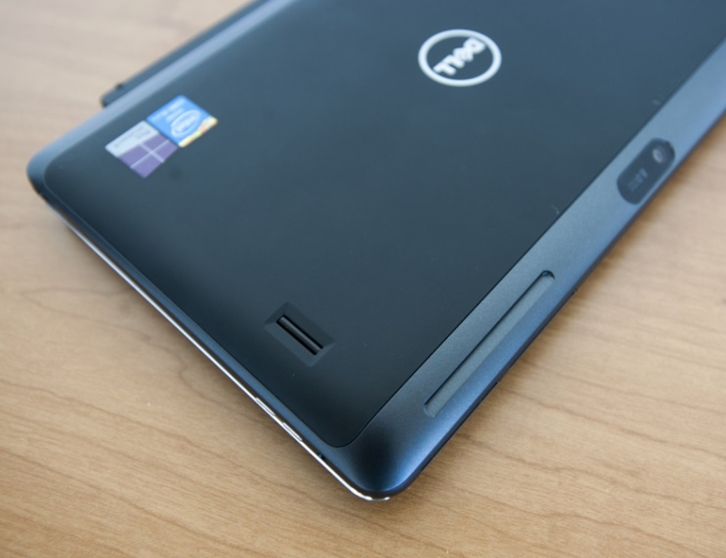

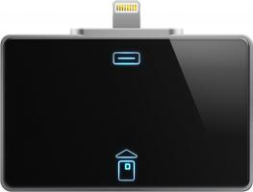
eID + lecteur de carte
Compatible, de manière limitée, avec appareils mobiles
Tablette avec lecteur intégré
Lecteurs de carte "add-on"
Notes:
Figuren:
1/ Tablet met ingebouwde kaartlezer (zie rood omcirkeld).
2/ Specifieke eID kaartlezer die kan ingeplugd worden in iPhone of iPad. Te gebruiken met specifieke browser-app die de drivers bevat voor de kaartlezer en de eID-kaart zelf.
3/ iPad casing (cover) met ingebouwde kaartlezer (zie rood omcirkeld). Eveneens te gebruiken met specifieke browser-app.

Slide 42
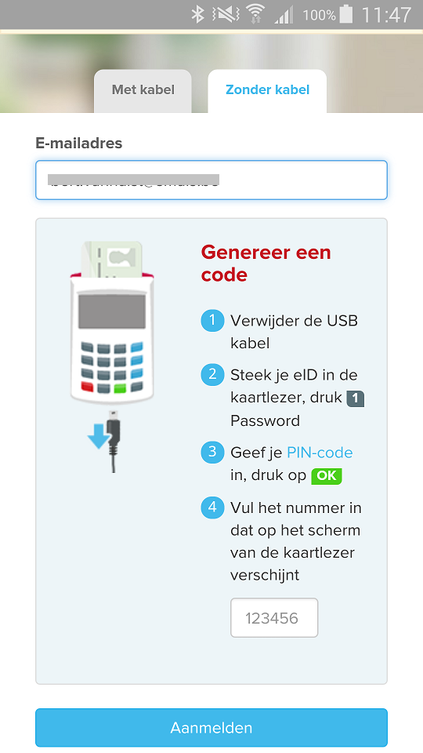
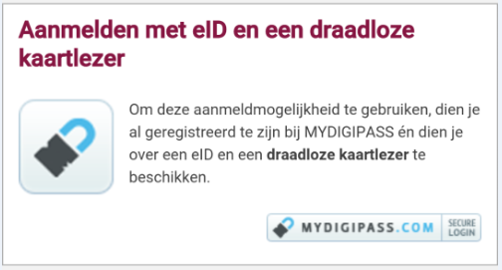
eID + lecteur de carte sans fil
Se connecter chez le partenaire externe (Mydigipass)
Compatible avec des applications web mobiles
Pas très convivial dans un environnement mobile

Slide 43
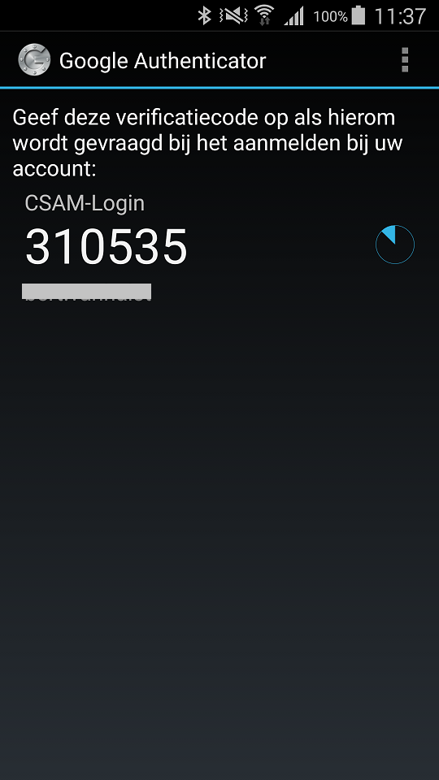
Code de sécurité via appli mobile (1/5)
Comment cela fonctionne-t-il? (enregistrement unique)
Enregistrement unique d'une appli mobile via eID bootstrap
L'utilisateur choisit lui-même une appli mobile permettant de générer des codes
Condition: appli doit être compatible avec le protocole TOTP (Time-based One Time Password)
Exemples d'applis compatibles: Google Authenticator, Duo Mobile, Amazon AWS MFA et Authenticator
Ces applis sont disponibles gratuitement dans les applis stores
Notes:
Activation d'une appli:
https://www.youtube.com/watch?v=5Gh0onNP0fI

Slide 44
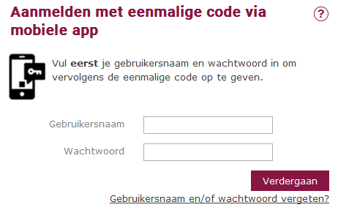
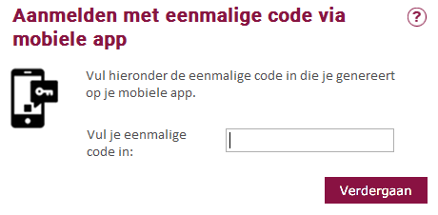
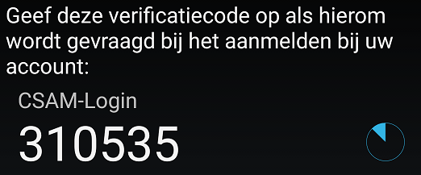
Code de sécurité via appli mobile (2/5)
Comment cela fonctionne-t-il? (connexion)
Etape 1: remplir nom d'utilisateur et mot de passe
Etape 2: remplir code unique généré par l'appli mobile (appli génère nouveau code toutes les 30 sec.)
Notes:
Connexion sur smartphone ou tablette:
https://www.youtube.com/watch?v=Lw0UjKMbb5I

Slide 45
Code de sécurité via appli mobile (3/5)
Compatible avec applications web mobiles
Est plus sûr qu'un mot de passe en soi
  Facteur de connaissance = mot de passe
  Facteur de possession = appareil avec appli mobile enregistrée
Un peu moins convivial qu'un mot de passe
  Retranscrire un code unique ou copier/coller

Slide 46
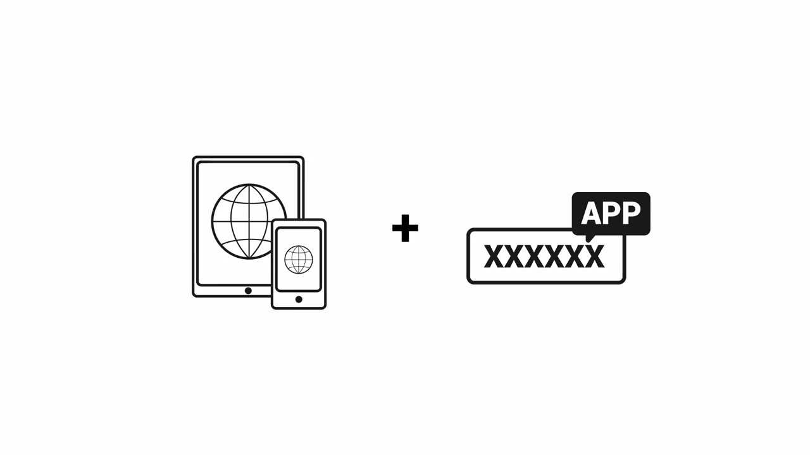
Code de sécurité via appli mobile (4/5)
Notes:
https://www.youtube.com/watch?v=0EwGBbgPv0I

Slide 47

Code de sécurité via appli mobile (5/5)
Pour des raisons de sécurité (token papier est p.ex. simple à copier avec smartphone), il est souhaitable de remplacer le token papier par un token numérique plus sûr
Appli TOTP comme "token numérique"
Ce transfert n'a pas d'impact sur les
applications

Slide 48
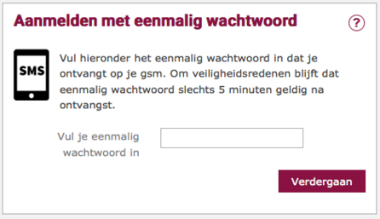
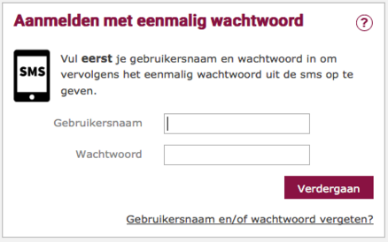

Code de sécurité via SMS
Compatible avec applications web mobiles
Est plus sûr qu'un mot de passe en soi, mais est moins convivial (retranscrire le code ou copier/coller)
Enregistrement unique avec numéro de GSM via eID bootstrap
Coût lié à l'envoi de SMS

Slide 49
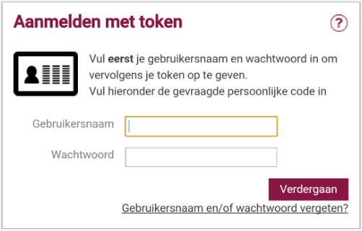
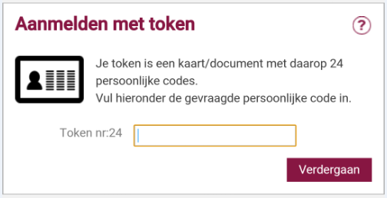
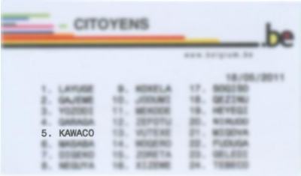
Code de sécurité sur papier (token)
Compatible avec applications web mobiles
Est plus sûr qu'un mot de passe en soi, mais est moins convivial (retranscrire le code de sécurité)

Slide 50
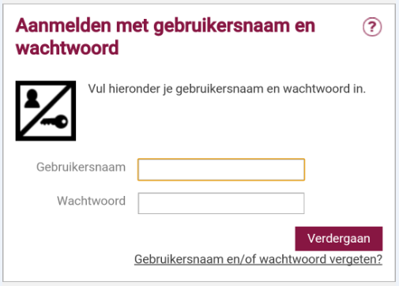
Nom d'utilisateur + mot de passe
Compatible avec applications web mobiles
Convivial, mais faible niveau de sécurité
Un seul facteur d'authentification
Généralement, les mots de passe choisis sont trop simples, sont utilisés pour divers comptes, sont notés, ...

Slide 51
Evolution future moyens d'authentification
Soutien d'applications spécifiques à la plateforme
(native Android/iOS apps)
Accent est mis sur la convivialité
  Lecteurs de cartes externes ou tokens ne sont plus nécessaires
  Codes ne doivent plus être retranscrits
  Principe: appareil mobile comme facteur de possession, complété d'un facteur de connaissance (p.ex. code PIN) ou d'un facteur biométrique (p.ex. empreinte digitale)
Garanties suffisantes pour l'accès à des données confidentielles
  Protection des informations clés dans le hardware (cf. carte eID) et non plus dans le logiciel
  Processus d'enregistrement: grande certitude quant à l'identité de l'utilisateur sur la base de l'eID bootstrap

Slide 52


Slide 53
Merci !
Des questions ?

